Slide 1
Putujemo zrakoplovom

Slide 2
Zrakoplov je prometno sredstvo koje putuje zrakom. Prevozi putnike i robu po cijelom svijetu.

Slide 3
Zrakoplovi polaze iz zračnih luka.

Slide 4
Staze za slijetanje i polijetanje zrakoplova zovu se piste.

Slide 5
Za vožnju zrakoplovom, putnik treba kupiti putnu kartu.
Putna karta se kupuje na blagajni u zgradi zračne luke ili internetom.

Slide 6
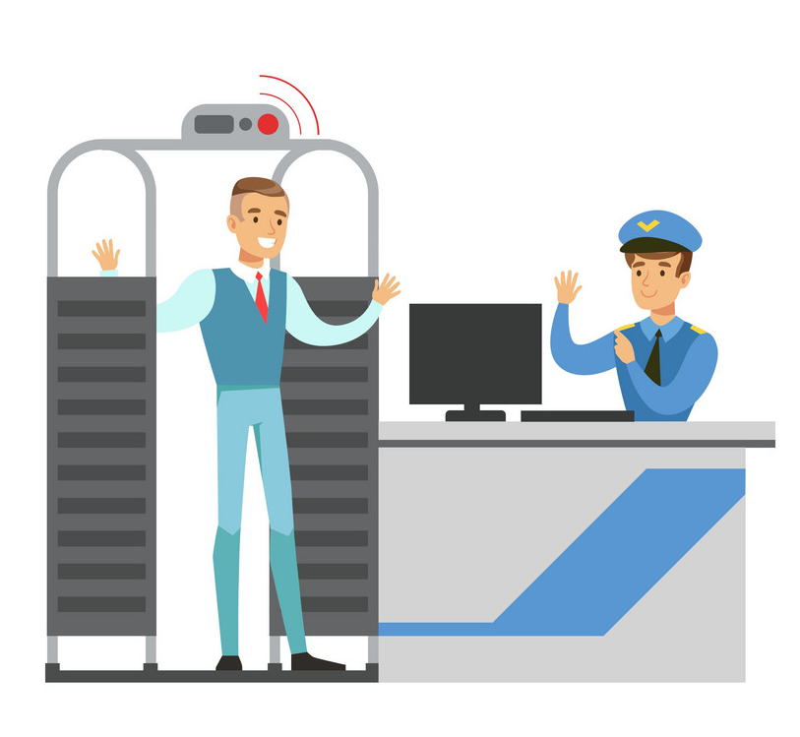
Prije ulaska u zrakoplov putnik predaje putnu torbu i prolazi kontrolu putnika.

Slide 7
Polazak zrakoplova čeka u čekaonici.

Slide 8
Zrakoplovi lete prema redu letenja.

Slide 9
Zrakoplovom upravlja pilot.
O urednosti zrakoplova i udobnom letu putnika brine domaćica ili domaćin zrakoplova.

Slide 10
Za vrijeme leta putnici se mogu kretati prostorom zrakoplova, ali ne smiju ometati pilota i ostale putnike.

Slide 11
Kontrolor leta u zračnoj luci brine o sigurnom polijetanje, letu i slijetanju zrakoplova.

Slide 12
Prepiši u bilježnicu:
Putujemo zrakoplovom
– polaze iz zračnih luka – piste
– putna karta
– red letenja
– pilot i domaćica/domaćin u zrakoplovu
kreće iz brodske luke
brodski časnik, mornari
BROD
putnički, teretni, trajekt
rijeka, jezero, more

Slide 13
Domaća zadaća
Radna bilježnica: str.
72. i 73.

